Slide 1
7.3 区间估计
上一节，我们讨论了参数点估计. 它是用样本算得的一个值去估计未知参数. 但是，点估计值仅仅是未知参数的一个近似值，它没有反映出这个近似值的误差范围，使用起来把握不大. 区间估计正好弥补了点估计的这个缺陷 .

Slide 2

引例 已知 X ~ N ( μ ,1),
μ 的无偏、有效点估计为
常数
随机变量
不同样本算得的 μ 的估计值不同，因此除了给出 μ 的点估计外, 还希望根据所给的样本确定一个随机区间, 使其包含参数真值的概率达到指定的要求. 随机区间包含参数真值的概率称为置信概率，置信度或置信水平.

Slide 3
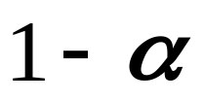

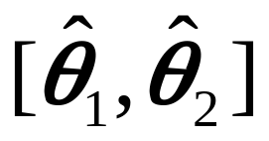
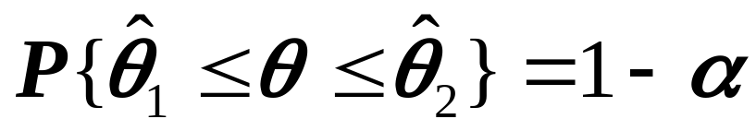

习惯上把置信水平记作
，这里 是一个
很小的正数.
置信水平的大小是根据实际需要选定的.
例如，通常可取置信水平 =0.95 或0.9等.
根据一个实际样本，由给定的置信水平，我
们求出一个尽可能
小的区间 ，使
置信水平为
称区间 为 的
的
置信区间.

Slide 4


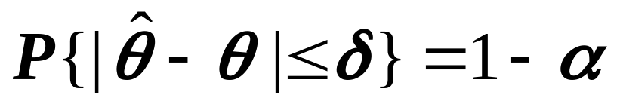
寻找置信区间的方法,一般是从确定误差限入手.
我们选取未知参数的某个估计量 ，根据置信水平 ，可以找到一个正数 ，
使得
称 为 与 之间的误差限 .
只要知道 的概率分布，确定误差限并不难.

Slide 5

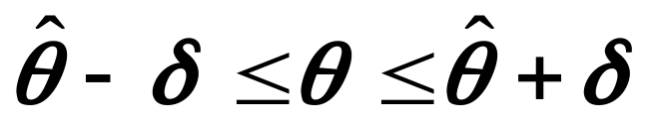
由不等式
可以解出 ：
这个不等式就是我们所求的置信区间.

Slide 6
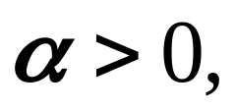
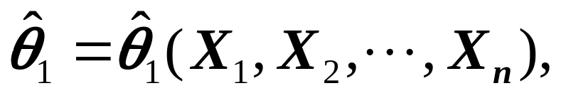
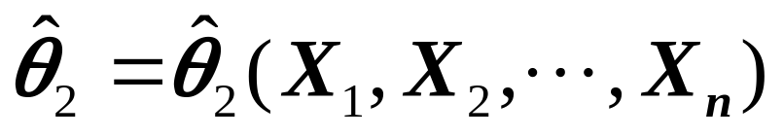
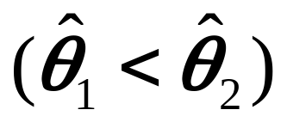

7.3.1 置信区间的定义
设 是 一个待估参数，给定
若由样本X₁, X₂,…, X_{n}确定的两个统计量
满足
则称区间 是 的置信水平（置信度、
置信概率）为 的置信区间或区间估计.
分别称为置信下限和置信上限.

Slide 7
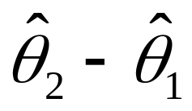
关于定义的几点说明
(1) 置信区间的长度 反映了估计精度，
越小, 估计精度越高.
(2) α 反映了估计的可靠度, α 越小, 越可靠.
α 越小, 1-α 越大, 估计的可靠度越高,但
这时, 往往增大, 因而估计精度降低.

Slide 8
处理“可靠性与精度关系”的原则
先
再
求参数
保 证
提 高
置信区间
可靠性
精 度
(3) α 确定后, 置信区间的选取方法不唯一, 常选最小的一个.

Slide 9
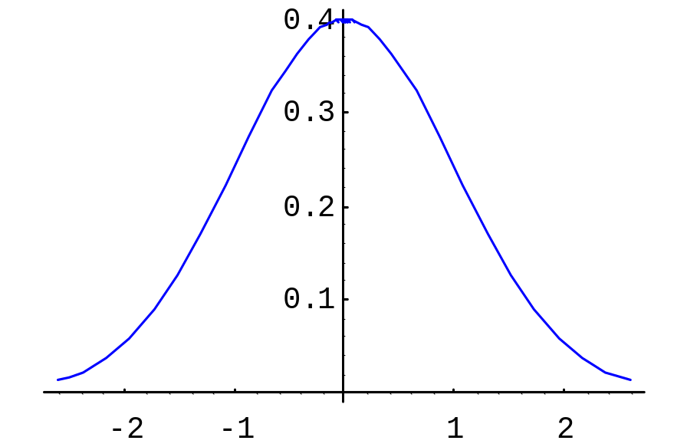
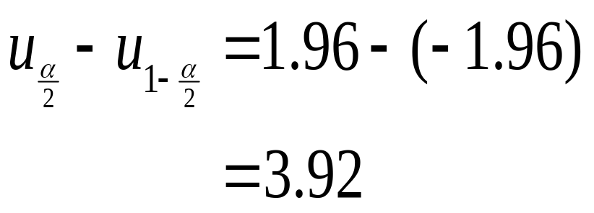
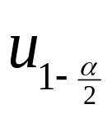
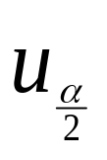

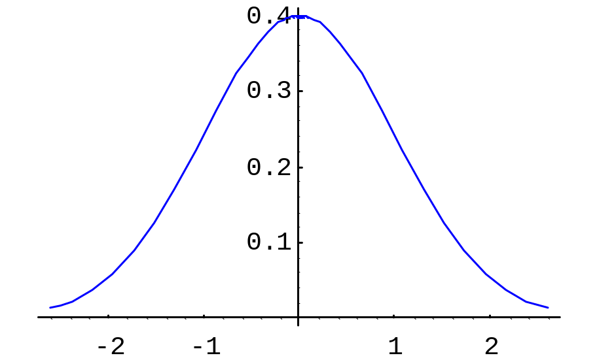
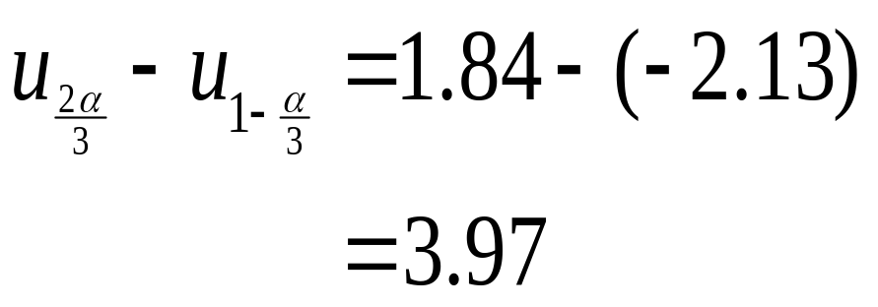
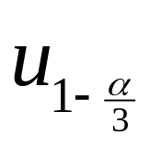
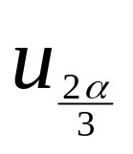
如取 α = 0.05

Slide 10







对任意两个数a和b，只要它们的纵标包含f(u)下95%的面积，就确定一个95%的置信区间.
我们总是希望置信区间尽可能短.

Slide 11
在概率密度为单峰且对称的情形，当a =-b时求得的置信区间的长度为最短.
a =-b

Slide 12

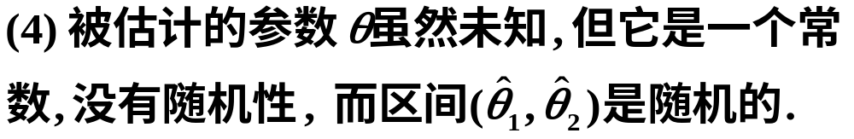
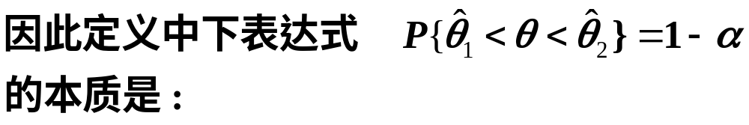
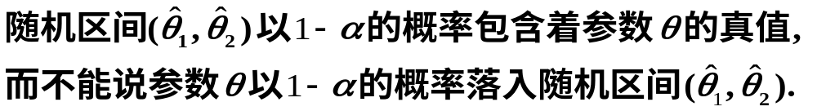
即使在概率密度不对称的情形，如 分布，F分布，习惯上仍取对称的百分位点来计算未知参数的置信区间.

Slide 13
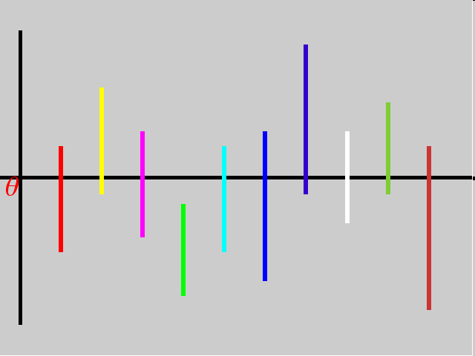
例如

Slide 14
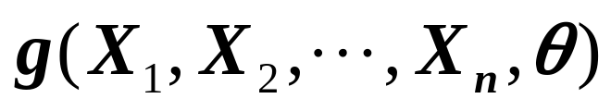
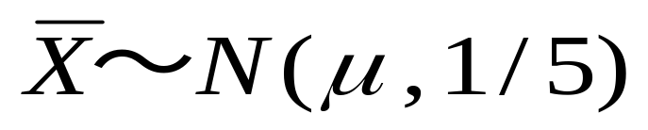
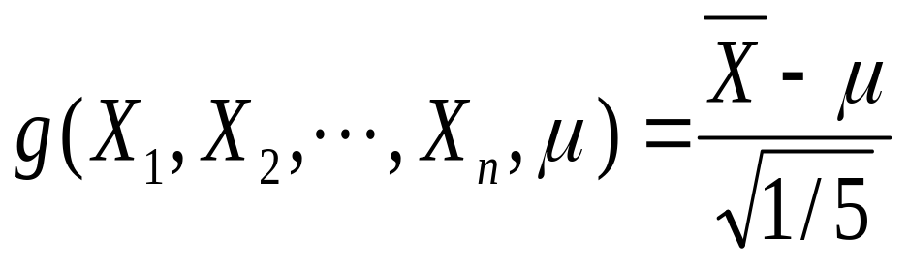
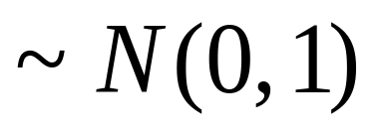
7.3.2 求置信区间的一般步骤(共3步)
(1) 寻找一个样本的函数
— 称为枢轴量
它含有待估参数, 不含其它未知参数, 它的分布已知, 且分布不依赖于待估参数 (常由θ 的点估计出发考虑 ).
例如
取枢轴量

Slide 15
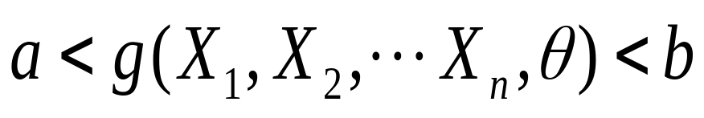
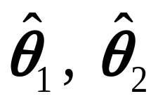
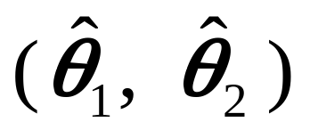
(2) 给定置信度 1 − α ,定出常数 a , b ,使得
(3) 由
解出
得置信区间

Slide 16
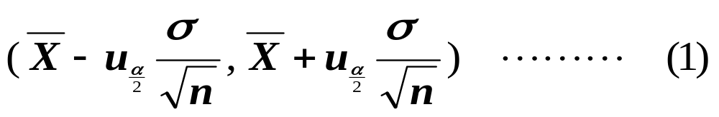
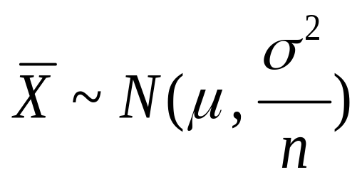
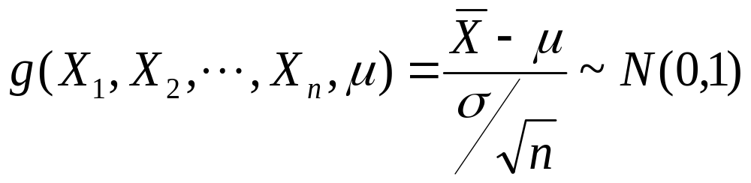
7.3.3 置信区间常用公式
(一) 一个正态总体 X ~N ( μ ,σ ²)的情形
(1) 方差σ ²已知, μ 的置信区间
推导
由
选取枢轴量

Slide 17
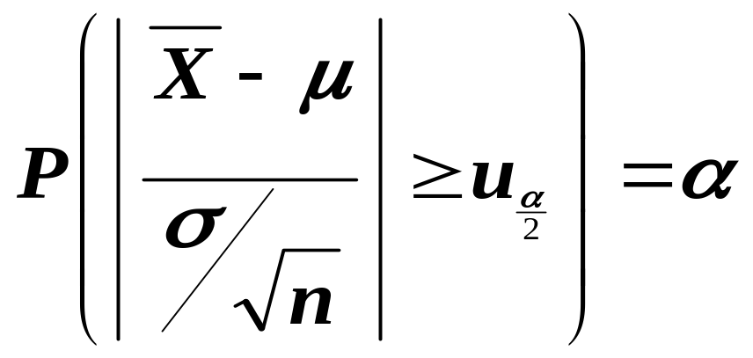
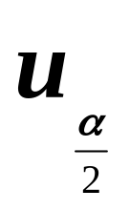
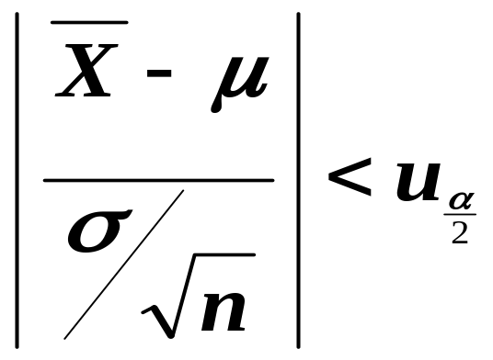
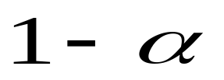
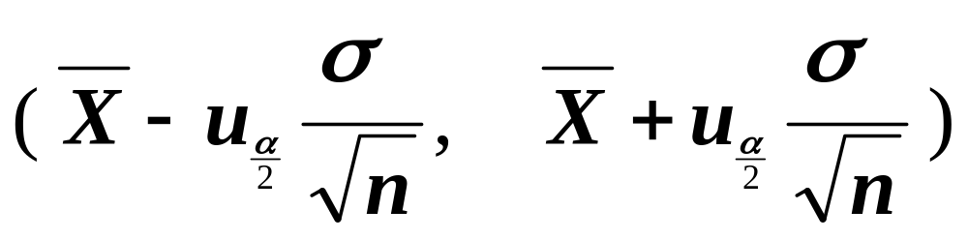
由
确定
解
得 μ 的置信度为 的置信区间为

Slide 18
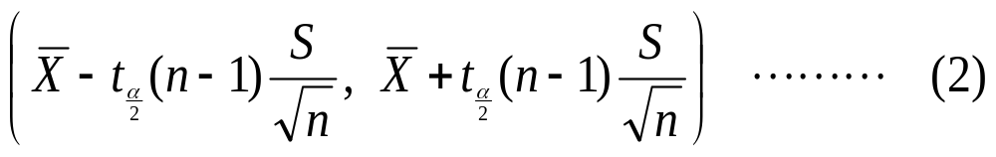
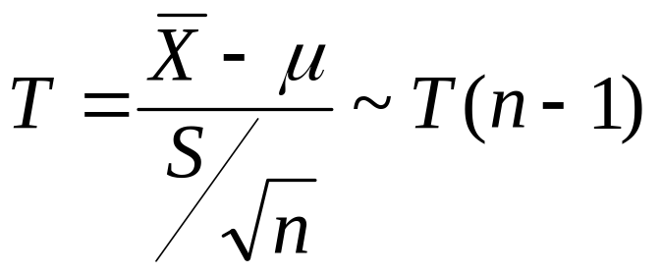
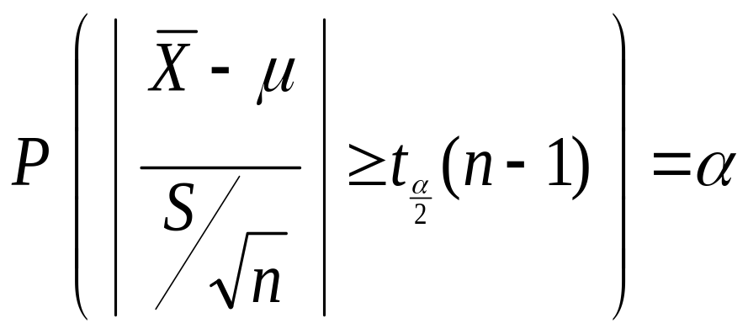
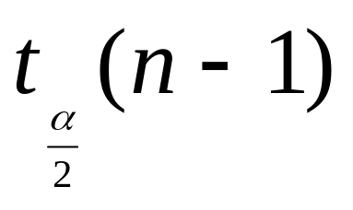
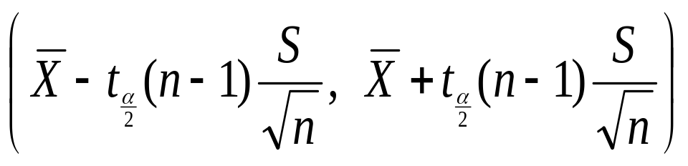
(2) 方差σ ²未知 , μ 的置信区间
推导 选取枢轴量
由
确定
故 μ 的置信区间为

Slide 19
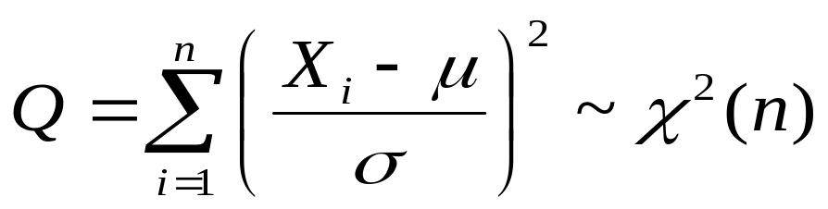
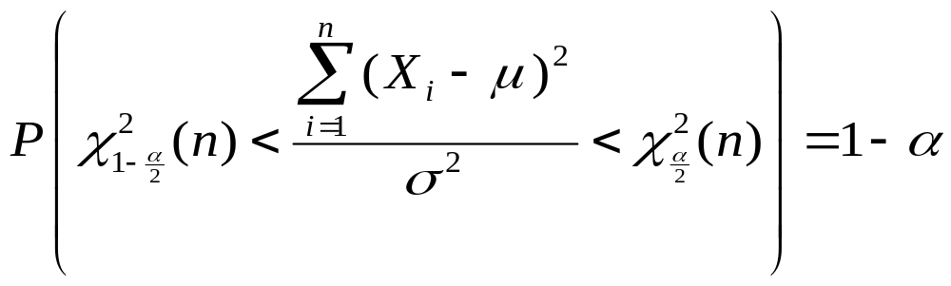

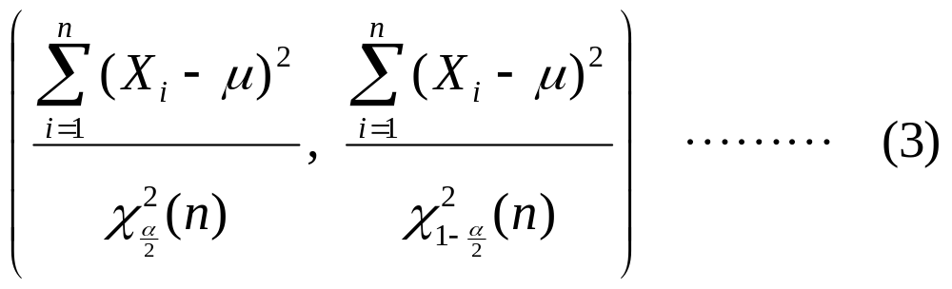
(3) 当 μ 已知时, 方差σ ² 的 置信区间
取枢轴量
由概率
得 σ ² 的置信度为 置信区间为

Slide 20
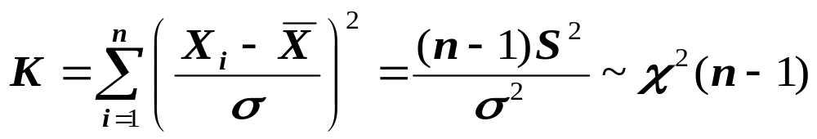
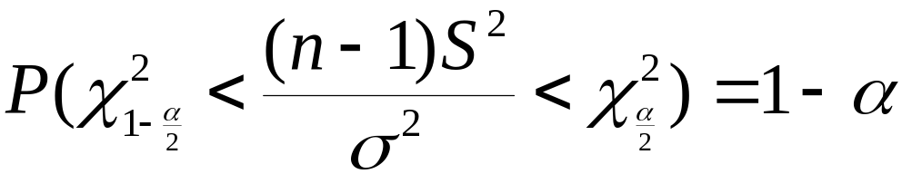
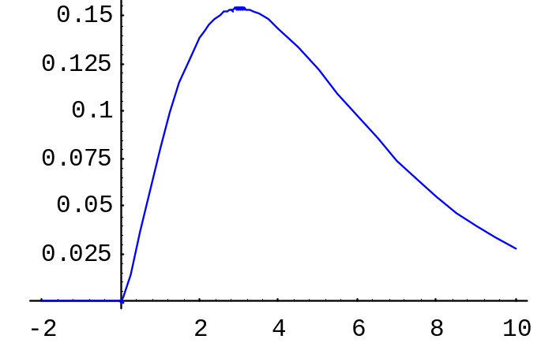

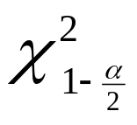
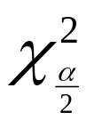

(4) 当 μ 未知时, 方差σ ² 的置信区间
选取
则由
得 σ ² 的置信区间为
•
•

Slide 21




例1 某工厂生产一批滚珠, 其直径 X 服从
正态分布 N( μ,σ ²), 现从某天的产品中随机
抽取 6 件, 测得直径为
15.1 , 14.8 , 15.2 , 14.9 , 14.6 , 15.1
(1) 若σ ²=0.06, 求μ 的置信区间
(2) 若σ ²未知,求 μ 的置信区间
(3) 求方差σ ²的置信区间.
置信度
均为0.95
解 (1)
即

Slide 22






由给定数据算得
由公式 (1) 得 μ 的置信区间为
(2) 取
查表
由给定数据算得

Slide 23





由公式 (2) 得 μ 的置信区间为
(3) 选取枢轴量
查表得
由公式 (4) 得σ ² 的置信区间为

Slide 24

(二) 单侧置信区间
上述置信区间中置信限都是双侧的，但对于有些实际问题，人们关心的只是参数在一个方向的界限.
例如对于设备、元件的使用寿命来说，平均寿命过长没什么问题，过短就有问题了.
这时，可将置信上限取为+∞，而只着眼于置信下限，这样求得的置信区间叫单侧置信区间.

Slide 25




于是引入单侧置信区间和置信限的定义：
设 是 一个待估参数，给定
若由样本X₁, X₂, …, X_{n}确定的统计量
满足
则称区间 是 的置信水平为 的单侧置信区间.
称为单侧置信下限.

Slide 26



又若统计量 满足
则称区间 是 的置信水平为 的单侧置信区间.
称为单侧置信上限.

Slide 27




例2 已知灯泡寿命X 服从正态分布, 从中随机抽取 5 只作寿命试验, 测得寿命为
1050 , 1100 , 1120 , 1250 , 1280 (小时)
求灯泡寿命均值的单侧置信下限与寿命方差的单侧置信上限.
取
解
未知

Slide 28






(1) 选取枢轴量
(2) 选取枢轴量

Slide 29



Slide 30



(三) 两个正态总体的情形
为取自总体 N ( μ₁, σ₁² ) 的样本,
为取自总体 N ( μ₂, σ₂² ) 的样本,
分别表示两样本的均值与方差,
置信度为 1 − α .

Slide 31







(1)
已知, 的置信区间
相互独立,
的置信区间为

Slide 32






(2) 未知( 但 ) 的置信区间

Slide 33



的置信区间为

Slide 34





(3) 未知, n, m > 50, 的置信区间
相互独立,
因此
的置信区间为

Slide 35




(4) 未知, 但 n = m , 的置信区间
令 Z_{i} = X_{i} -Y_{i} , i = 1,2,…, n, 可以将它们看成来
自正态总体 Z ~ N ( μ ₁− μ ₂ ,σ ₁² + σ ₂²) 的样本
仿单个正态总体公式(2) 的置信区间为

Slide 36




(5) 方差比
的置信区间 ( μ_{1 ,} μ₂ 未知)
取枢轴量
因此, 方差比
的置信区间为

Slide 37

(6) 方差比
的置信区间 ( μ_{1 ,} μ₂ 已知)
取枢轴量

Slide 38


因此, 方差比
的置信区间为

Slide 39




例3 某厂利用两条自动化流水线罐装番茄酱. 现分别 从两条流水线上抽取了容量分别为13与17的两个相互独立的样本
与
已知
假设两条流水线上罐装的番茄酱的重量都服从正态分布, 其均值分别为 μ ₁与 μ ₂
(1)若它们的方差相同,
求均值
差
的置信度为0.95 的置信区间;

Slide 40

若不知它们的方差是否相同, 求它们的方
差比的置信度为 0.95 的置信区间
解
(1) 取枢轴量
查表得
由公式(6) 的置信区间为

Slide 41



(2) 枢轴量为
查表得

Slide 42


由公式(9)得方差比 的置信区间为

Slide 43



(四) 非正态总体均值的区间估计
若总体 X 的分布未知, 但样本容量很大,
由中心极限定理, 可近似地视
若σ²已知, 则 μ 的置信度为1 - α 的置信区间
可取为
若σ²未知, 则 μ 的置信度为1 - α 的置信区间
可取为

Slide 44







例4 设 X 服从参数为 p 的0-1分布, 样本为
( n > 50 ).
求 p 的置信度为 1 − α 的置信区间
解
(近似)
令

Slide 45




所以参数 p 的置信区间为( p₁, p₂ )
例如 自一大批产品中抽取100个样品,其中有60个一级品, 求这批产品的一级品率 p 的置信度为0.95的置信区间.
p 的置信区间为

